Slide 1
Requisitos de accesibilidad a revisar
José Ramón Hilera González jose.hilera@uah.es @software_a11y

Slide 2
Contenidos
Introducción
Requisitos genéricos
Requisitos sobre comunicación bidireccional por voz
Requisitos sobre capacidades de vídeo
Requisitos sobre páginas web
Requisitos sobre documentos no web
Requisitos sobre software
Requisitos sobre documentación y servicios de apoyo
Conclusiones

Slide 3
1. Introducción
Para determinar la accesibilidad se deben revisar los 137 requisitos establecidos en la tabla A.1 de la norma UNE-EN 301549:2022
Los 137 requisitos se organizan en siete categorías.
Nº 1 a 3. Genéricos (condicionales)
Nº 4 a 22. Comunicación bidireccional (condicionales)
Nº 23 a 31. Capacidades de vídeo (condicionales)
Nº 32 a 81 Páginas web (condicionales)
Nº 82 a 126. Documentos no web (condicionales)
Nº 127 a 132. Software (condicionales e incondicionales)
Nº 133 a 137. Documentación y servicios de apoyo (incondicionales)

Slide 4
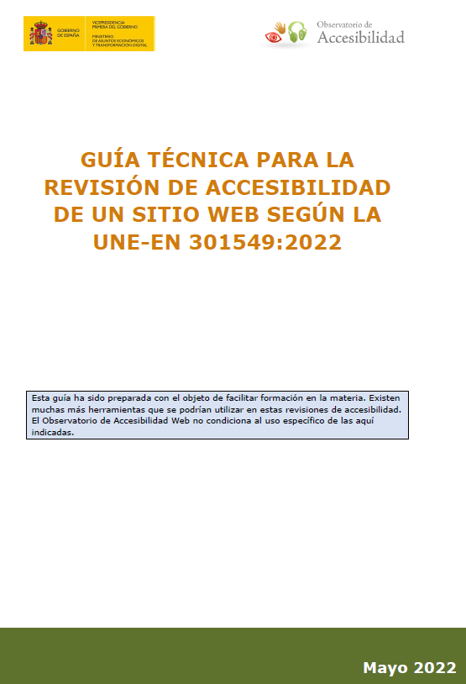
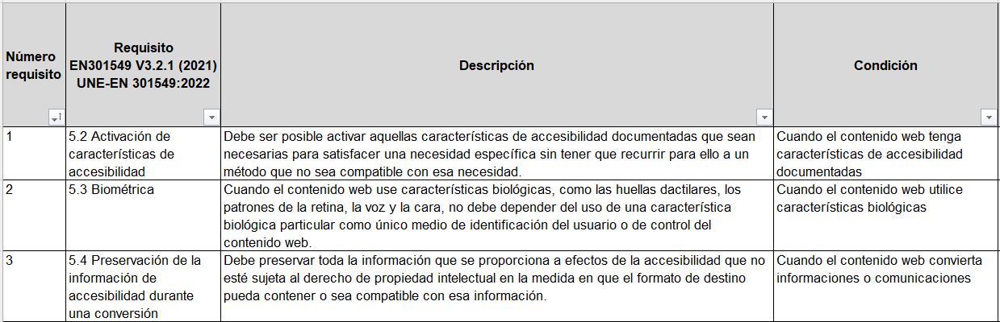
1. Introducción Revisión
Para la revisión de cada requisito, se recomienda consultar la guía técnica de ayuda creada por el Observatorio de Accesibilidad
Disponible un resumen de los requisitos

Slide 5
2. Requisitos genéricos
En la categoría de requisitos genéricos de la norma UNE-EN 301549:2022 se encuentra los requisitos que tienen difícil cabida en el resto de las categorías.
Están incluidos en el capítulo 5 de la norma
Son 3 requisitos, numerados de 1 a 3 en la tabla A.1 de la norma

Slide 6
2. Requisitos genéricos Lista de requisitos
Nº | Requisito | Descripción
1 | 5.2 Activación de características de accesibilidad | Debe ser posible activar aquellas características de accesibilidad documentadas que sean necesarias para satisfacer una necesidad específica sin tener que recurrir para ello a un método que no sea compatible con esa necesidad.
2 | 5.3 Biométrica | El sitio web no debe depender del uso de una característica biológica particular como único medio de identificación del usuario o de control del sitio web.
3 | 5.4 Preservación de la información de accesibilidad durante una conversión | Cuando en el sitio web hay una función de conversión de información, se debe preservar toda la información que se proporciona a efectos de la accesibilidad que no esté sujeta al derecho de propiedad intelectual, en la medida en que el formato de destino pueda contener o sea compatible con esa información.

Slide 7
3. Requisitos sobre comunicación bidireccional por voz
Estos requisitos hay que revisarlos si el sitio web ofrece funcionalidad para la comunicación con otros usuarios mediante llamadas de voz o videollamadas.
Están incluidos en el capítulo 6 de la norma UNE-EN 301549:2022
Son 19 requisitos, numerados de 4 a 22 en la tabla A.1 de la norma

Slide 8
3. Requisitos sobre comunicación bidireccional por voz Lista de requisitos
Nº | Requisito | Nº | Requisito
4 | 6.1 Anchura de banda para voz | 14 | 6.2.3 d) Interoperabilidad
5 | 6.2.1.1 Comunicación mediante transmisión de texto en tiempo real (RTT) | 15 | 6.2.4 Capacidad de respuesta de RTT
6 | 6.2.1.2 Voz y texto simultáneos | 16 | 6.3 Identificación de llamadas
7 | 6.2.2.1 Presentación en pantalla diferenciable visualmente | 17 | 6.4 Alternativas a los servicios basados en voz
8 | 6.2.2.2 Dirección de envío y recepción determinable por software | 18 | 6.5.2 a) Resolución
9 | 6.2.2.3 Identificación del hablante | 19 | 6.5.3 a) Frecuencia de imagen
10 | 6.2.2.4 Indicador visual de audio con RTT | 20 | 6.5.4 Sincronización de audio y vídeo
11 | 6.2.3 a) Interoperabilidad | 21 | 6.5.5 Indicador visual de audio con vídeo
12 | 6.2.3 b) Interoperabilidad | 22 | 6.5.6 Identificación del hablante con comunicación por vídeo (lengua de signos)
13 | 6.2.3 c) Interoperabilidad

Slide 9
4. Requisitos sobre capacidades de vídeo
Estos requisitos hay que revisarlos si el sitio web incluye vídeos.
Son requisitos que debe cumplir el reproductor de los vídeos, no el contenido de los vídeos.
Están incluidos en el capítulo 7 de la norma UNE-EN 301549:2022
Son 9 requisitos, numerados de 23 a 31 en la tabla A.1 de la norma

Slide 10
4. Requisitos sobre capacidades de vídeo Lista de requisitos
Nº | Requisito
23 | 7.1.1 Reproducción del subtitulado
24 | 7.1.2 Sincronización del subtitulado
25 | 7.1.3 Preservación del subtitulado
26 | 7.1.4 Características de los subtítulos
27 | 7.1.5 Subtítulos hablados
28 | 7.2.1 Reproducción de la audiodescripción
29 | 7.2.2 Sincronización de la audiodescripción
30 | 7.2.3 Preservación de la audiodescripción
31 | 7.3 Controles de usuario para subtítulos y audiodescripción

Slide 11
5. Requisitos sobre páginas web
Estos requisitos hay que revisarlos en todas las páginas web incluidas en la muestra.
Se trata de requisitos equivalentes a los criterios de conformidad de la recomendación WCAG 2.1 que tienen el mismo código y nombre.
Están incluidos en el capítulo 9 de la norma UNE-EN 301549:2022.
Son 50 requisitos, numerados de 32 a 81 en la tabla A.1 de la norma.

Slide 12
5. Requisitos sobre páginas web Lista de requisitos (1)
Nº | Requisito | Nº | Requisito
32 | 9.1.1.1 Contenido no textual | 45 | 9.1.4.4 Cambio de tamaño del texto
33 | 9.1.2.1 Solo audio y solo vídeo (grabado) | 46 | 9.1.4.5 Imágenes de texto
34 | 9.1.2.2 Subtítulos (grabados) | 47 | 9.1.4.10 Reajuste del texto
35 | 9.1.2.3 Audiodescripción o contenido multimedia alternativo (grabado) | 48 | 9.1.4.11 Contraste no textual
36 | 9.1.2.5 Audiodescripción (grabada) | 49 | 9.1.4.12 Espaciado del texto
37 | 9.1.3.1 Información y relaciones | 50 | 9.1.4.13 Contenido señalado con el puntero o que tiene el foco
38 | 9.1.3.2 Secuencia significativa | 51 | 9.2.1.1 Teclado
39 | 9.1.3.3 Características sensoriales | 52 | 9.2.1.2 Sin trampas para el foco del teclado
40 | 9.1.3.4 Orientación | 53 | 9.2.1.4 Atajos del teclado
41 | 9.1.3.5 Identificación del propósito de la entrada | 54 | 9.2.2.1 Tiempo ajustable
42 | 9.1.4.1 Uso del color | 55 | 9.2.2.2 Poner en pausa, detener, ocultar
43 | 9.1.4.2 Control del audio | 56 | 9.2.3.1 Umbral de tres destellos o menos
44 | 9.1.4.3 Contraste (mínimo) | 57 | 9.2.4.1 Evitar bloques

Slide 13
5. Requisitos sobre páginas web Lista de requisitos (2)
Nº | Requisito | Nº | Requisito
58 | 9.2.4.2 Titulado del documento | 70 | 9.3.2.1 Al recibir el foco
59 | 9.2.4.3 Orden del foco | 71 | 9.3.2.2 Al recibir entradas
60 | 9.2.4.4 Propósito de los enlaces (en contexto) | 72 | 9.3.2.3 Navegación coherente
61 | 9.2.4.5 Múltiples vías | 73 | 9.3.2.4 Identificación coherente
62 | 9.2.4.6 Encabezados y etiquetas | 74 | 9.3.3.1 Identificación de errores
63 | 9.2.4.7 Foco visible | 75 | 9.3.3.2 Etiquetas o instrucciones
64 | 9.2.5.1 Gestos con el puntero | 76 | 9.3.3.3 Sugerencias ante errores
65 | 9.2.5.2 Cancelación del puntero | 77 | 9.3.3.4. Prevención de errores (legales, financieros, de datos)
66 | 9.2.5.3 Inclusión de la etiqueta en el nombre | 78 | 9.4.1.1 Procesamiento
67 | 9.2.5.4 Activación mediante movimiento | 79 | 9.4.1.2 Nombre, función, valor
68 | 9.3.1.1 Idioma de la página | 80 | 9.4.1.3 Mensajes de estado
69 | 9.3.1.2 Idioma de las partes | 81 | 9.6 Requisitos de conformidad de las Pautas WCAG

Slide 14
6. Requisitos sobre documentos no web
En la categoría de requisitos sobre documentos no web de la norma UNE-EN 301549:2022 se encuentran los requisitos que hay que revisar si en un sitio hay documentos descargables (pdf, docx, xlsx, ods, odt, epub, ..) y uno o varios de ellos se han incluido en la muestra.
Están descritos en el capítulo 10 de la norma UNE-EN 301549:2022.
Son 45 requisitos, numerados de 82 a 126 en la tabla A.1 de la norma.

Slide 15
6. Requisitos sobre documentos no web Lista de requisitos (1)
Nº | Requisito | Nº | Requisito
82 | 10.1.1.1 Contenido no textual | 94 | 10.1.4.3 Contraste (mínimo)
83 | 10.1.2.1 Solo audio y solo vídeo (grabado) | 95 | 10.1.4.4 Cambio de tamaño del texto
84 | 10.1.2.2 Subtítulos (grabados) | 96 | 10.1.4.5 Imágenes de texto
85 | 10.1.2.3 Audiodescripción o contenido multimedia alternativo (grabado) | 97 | 10.1.4.10 Reajuste del texto
86 | 10.1.2.5 Audiodescripción (grabada) | 98 | 10.1.4.11 Contraste no textual
87 | 10.1.3.1 Información y relaciones | 99 | 10.1.4.12 Espaciado del texto
88 | 10.1.3.2 Secuencia significativa | 100 | 10.1.4.13 Contenido señalado con el puntero o que tiene el foco
89 | 10.1.3.3 Características sensoriales | 101 | 10.2.1.1 Teclado
90 | 10.1.3.4 Orientación | 102 | 10.2.1.2 Sin trampas para el foco del teclado
91 | 10.1.3.5 Identificación del propósito de la entrada | 103 | 10.2.1.4 Atajos del teclado
92 | 10.1.4.1 Uso del color | 104 | 10.2.2.1 Tiempo ajustable
93 | 10.1.4.2 Control del audio | 105 | 10.2.2.2 Poner en pausa, detener, ocultar

Slide 16
6. Requisitos sobre documentos no web Lista de requisitos (2)
Nº | Requisito | Nº | Requisito
106 | 10.2.3.1 Umbral de tres destellos o menos | 117 | 10.3.1.2 Idioma de las partes
107 | 10.2.4.2 Titulado del documento | 118 | 10.3.2.1 Al recibir el foco
108 | 10.2.4.3 Orden del foco | 119 | 10.3.2.2 Al recibir entradas
109 | 10.2.4.4 Propósito de los enlaces (en contexto) | 120 | 10.3.3.1 Identificación de errores
110 | 10.2.4.6 Encabezados y etiquetas | 121 | 10.3.3.2 Etiquetas o instrucciones
111 | 10.2.4.7 Foco visible | 122 | 10.3.3.3 Sugerencias ante errores
112 | 10.2.5.1 Gestos con el puntero | 123 | 10.3.3.4. Prevención de errores (legales, financieros, de datos)
113 | 10.2.5.2 Cancelación del puntero | 124 | 10.4.1.1 Procesamiento
114 | 10.2.5.3 Inclusión de la etiqueta en el nombre | 125 | 10.4.1.2 Nombre, función, valor
115 | 10.2.5.4 Activación mediante movimiento | 126 | 10.4.1.3 Mensajes de estado
116 | 10.3.1.1 Idioma de la página

Slide 17
6. Requisitos sobre documentos no web Equivalencia con requisitos sobre páginas web
Cada uno de los 45 requisitos sobre documentos no web del capítulo 10 de la norma, coincide con un requisito equivalente sobre páginas web del capítulo 9.
Ni en el capítulo 9 ni en el 10 se describen los requisitos, sólo se incluye un enlace a la explicación sobre cada requisito en la recomendación WCAG 2.1.
En su interpretación para el capítulo 10, donde se indica “página web” en WCAG, hay que entender que ahora se refiere a “documento no web”.

Slide 18
6. Requisitos sobre documentos no web Consejos para la revisión
La mayoría de los requisitos sobre documentos no web se revisan de la misma forma que los requisitos equivalentes sobre páginas web.
Revisión de una página web | Revisión de un documento
En algunos requisitos se usan herramientas de evaluación automática de páginas web (ej. WAVE) | En los requisitos equivalentes se puede usar (si existe) una herramienta de evaluación automática para el tipo de documento (ej. PAC para revisar un pdf)
En muchos requisitos hay que usar un lector de pantalla (ej. NVDA). | En los requisitos equivalentes hay que usar también un lector de pantalla (ej. NVDA).
En algunos requisitos hay que usar una herramienta de evaluación de contraste de colores (ej. CCA). | En los requisitos equivalentes hay que usar también una herramienta de contras de colores (ej. CCA)
En algunos requisitos hay que usar un reproductor de vídeo y audio (ej. VLC). | En los requisitos equivalentes hay que usar también un reproductor de vídeo y audio (ej. VLC)
En muchos requisitos se realiza una comprobación manual o visual. | En los requisitos equivalentes también se realiza la misma comprobación manual o visual.

Slide 19
7. Requisitos sobre software
En la categoría de requisitos sobre software de la norma UNE-EN 301549:2022 se encuentran requisitos sobre el contenido de páginas web que no están incluidos en la recomendación WCAG 2.1 y, por tanto, no aparecen en el capítulo 9.
Están descritos en el capítulo 11 de la norma UNE-EN 301549:2022.
Son 6 requisitos, numerados de 127 a 132 en la tabla A.1 de la norma.

Slide 20
7. Requisitos sobre software Lista de requisitos
Nº | Requisito
127 | 11.7 Preferencias de usuario
128 | 11.8.1 Tecnología de gestión de contenidos
129 | 11.8.2 Creación de contenidos accesibles
130 | 11.8.3 Preservación de la información de accesibilidad durante las transformaciones
131 | 11.8.4 Servicio de reparación
132 | 11.8.5 Plantillas

Slide 21
8. Requisitos sobre documentación y servicios de apoyo
Son requisitos relacionados con la accesibilidad de la documentación sobre el uso del sitio web y de los servicios que ofrecen apoyo al usuario.
Están descritos en el capítulo 12 de la norma UNE-EN 301549:2022.
Son 5 requisitos, numerados de 133 a 137 en la tabla A.1 de la norma.
Son requisitos incondicionales, el resultado no puede ser “No Aplicable”
Son requisitos globales, que no se revisan para cada página web de la muestra, sino para todo el sitio web.

Slide 22
8. Requisitos sobre documentación y servicios de apoyo Lista de requisitos
Nº | Requisito
133 | 12.1.1 Características de accesibilidad y compatibilidad
134 | 12.1.2 Documentación accesible
135 | 12.2.2 Información sobre las características de accesibilidad y compatibilidad
136 | 12.2.3 Comunicación efectiva
137 | 12.2.4 Documentación accesible

Slide 23
9. Conclusiones
Para determinar la accesibilidad de un sitio web se deben revisar los 137 requisitos establecidos en la tabla A.1 de la norma UNE-EN 301549:2022
Los 137 requisitos se organizan en siete categorías.
Genéricos
Comunicación bidireccional
Capacidades de vídeo
Páginas web
Documentos no web
Software
Documentación y servicios de apoyo (incondicionales)
Para que un sitio web sea accesible, debe cumplir todos los requisitos que sean aplicables.

